Slide 1
Falošné appky
INF 5 – H9
Notes:
Pokračujeme v sérii hodín o bezpečnosti. Táto hodina je viac technická – venujeme sa téme falošných aplikácií na telefóny. Je úplne v poriadku, ak vaši žiaci nebudú rozumieť úplne všetkým detailom. Dôležité je, aby si zapamätali, že takéto aplikácie existujú, a ako ich identifikovať.
Slovo aplikácia skracujeme do podoby "appka". Dvojité p pochádza z anglického originálu (app).
Ak sa chcete o tejto téme dozvedieť viac, odporúčame Digitálnu príručku od ESETu (strany 4 – 6): https://drive.google.com/drive/folders/19VOb1L7PkvIUPLfGuY4zvLJ_VIXHHK4C
10 minút – Otvorenie hodiny – Diskusia + Video + diskusia – (snímky 1 – 5)
10 minút – Predstavenie nového obsahu – Appky z neoficiálnych zdrojov, Falošné appky na oficiálnych obchodoch – (snímky 6 – 11)
10 minút – Spoločné precvičovanie – Kvíz – naozajstná, alebo falošná? – (snímky 12 – 19)
10 minút – Samostatná práca žiakov – Pracovný list – (snímky 20 – 21)
5 minút – Overenie pochopenia a záver – Krátke zhrnutie – (snímka 22)
Na túto hodinu budete potrebovať: projektor, počítače, internetové pripojenie
Spätnú väzbu na tento plán hodiny nám môžete dať tu: informatika20.sk/spatna-vazba

Slide 2
Žiaci budú schopní vymenovať znaky falošnej appky.
Žiaci budú schopní zhodnotiť, či je appka falošná, alebo nie.
Žiaci budú schopní zostaviť pravidlá bezpečného správania pri inštalovaní appiek.
Notes:
Ciele hodiny
Schodíky značia náročnosť úlohy, alebo daného cieľa.
Niektorí žiaci budú schopní dosiahnuť na tejto hodine jedno-schodíkové ciele, no niektorí už možno tieto schopnosti majú. Pre nich sme pripravili náročnejšie ciele/úlohy.
Nie každý žiak musí dosiahnuť všetky ciele.

Slide 3
Ako často si stiahnete novú appku?
Kúpili ste si niekedy appku?
Podarilo sa vám niekedy stiahnuť platenú hru, či appku zadarmo?
Existujú aj škodlivé appky?
Notes:
10 minút – Otvorenie hodiny (snímky 1 – 5)
Diskutujte so žiakmi o ich skúsenostiach.
Slovo aplikácia skracujeme do podoby "appka". Dvojité p pochádza z anglického originálu slova app.

Slide 4

Pozrite si komix www.youtube.com/watch?v=FiFuHvtDScI
Notes:
10 minút – Otvorenie hodiny (snímky 1 – 5)
Video je animované, ale dialóg postáv je písaný, nie hovorený.
Ak vaši žiaci pomalšie čítajú, odporúčame video zastavovať aby mali čas si dialógy prečítať.
Video je z mini-seriálu. Postava menom Ax je negatívna (v predchádzajúcich epizódach šikanoval iných žiakov), hlavný hrdina (Elias) je pozitívny.

Slide 5
Aké postavy boli vo videu?
Aký problém mala jedna postava?
Podarilo sa ten problém vyriešiť? Ako?
Aké to malo následky?
Notes:
10 minút – Otvorenie hodiny (snímky 1 – 5)
Cez diskusiu si spolu so žiakmi zhrňte obsah videa.
Hlavná pointa – Ax stiahol neznámu appku z neoficiálneho odkazu, a tá appka mu nainštalovala do telefónu malvér (vírus)

Slide 6

Falošné appky – dva druhy
Z neoficiálnych zdrojov
Z oficiálneho "obchodu", ale falošné
  "Google Play"
  "App Store"
Notes:
10 minút – Predstavenie nového obsahu (snímky 6 – 11)
Na dnešnej hodine si budeme hovoriť o dvoch druhoch falošných appiek
Prvý druh sú appky na Android (všetky telefóny okrem iPhone), ktoré neboli stiahnuté cez oficiálny obchod Google Play (príklady na ďalších snímkach).
Druhý druh sú appky ktoré síce sú na oficiálnom obchode (to je jedno či Google, či Apple) ale sú falošné – nefungujú tak, ako je v "obchode" napísané.
Ak sa chcete o tejto téme dozvedieť viac, odporúčame Digitálnu príručku od ESETu (strany 4 – 6): https://drive.google.com/drive/folders/19VOb1L7PkvIUPLfGuY4zvLJ_VIXHHK4C

Slide 7
WhatsApp Pink https://twitter.com/ESETresearch/status/1384167283644264457
Notes:
10 minút – Predstavenie nového obsahu (snímky 6 – 11)
Prvý typ – appky stiahnuté nie z oficiálneho obchodu
Predtým ako video spustíte, povedzte žiakom, čo vo videu uvidia.
Video, od výskumníkov z firmy ESET, ukazuje falošnú appku, ktorá samú seba šíri cez správy.
Akonáhle si ju nainštalujete (a dáte jej povolenie) začne sama odpovedať na všetky správy ktoré vám prídu. Na každú správu odpovie s odkazom.
Ak niekto z vašich kamarátov na tento odkaz klikne, tak sa appka stiahne aj do jeho telefónu, a tak ďalej.
So žiakmi si video pozrite kľudne aj 2-3 krát, aby rozumeli o čo ide.

Slide 8
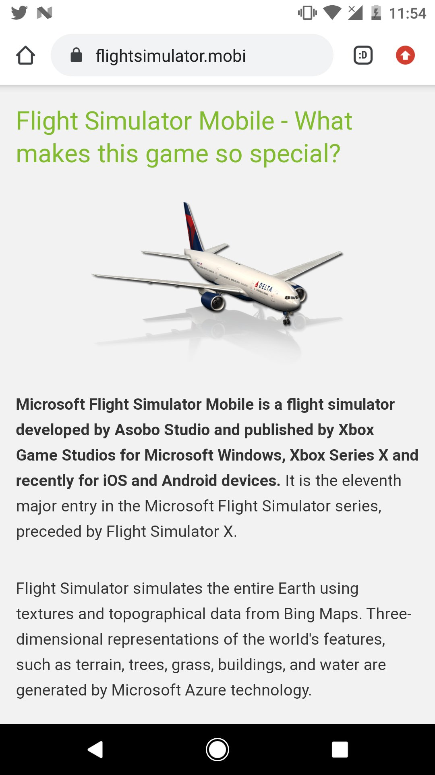
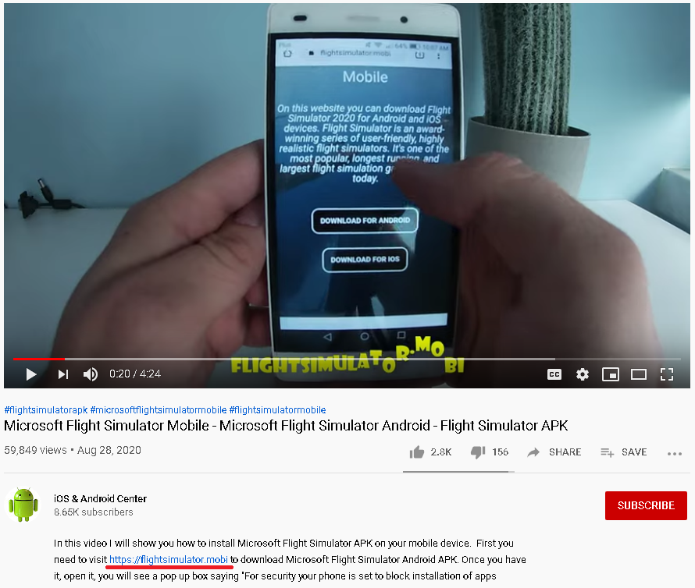
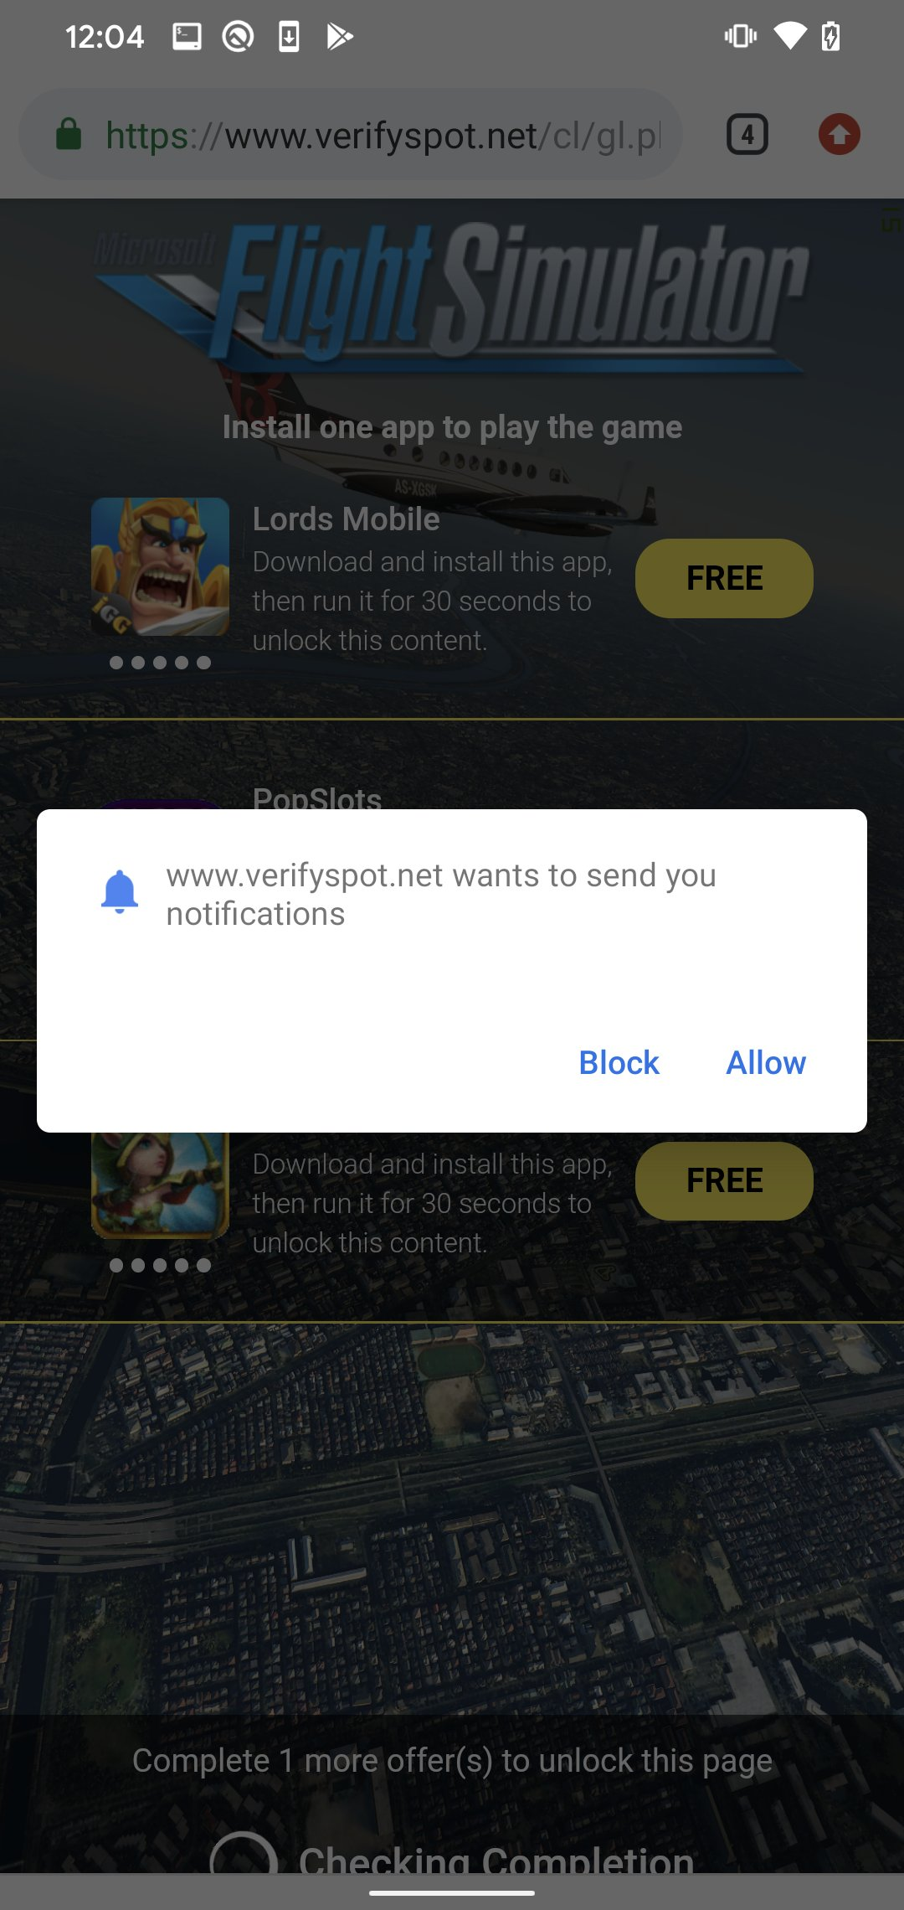
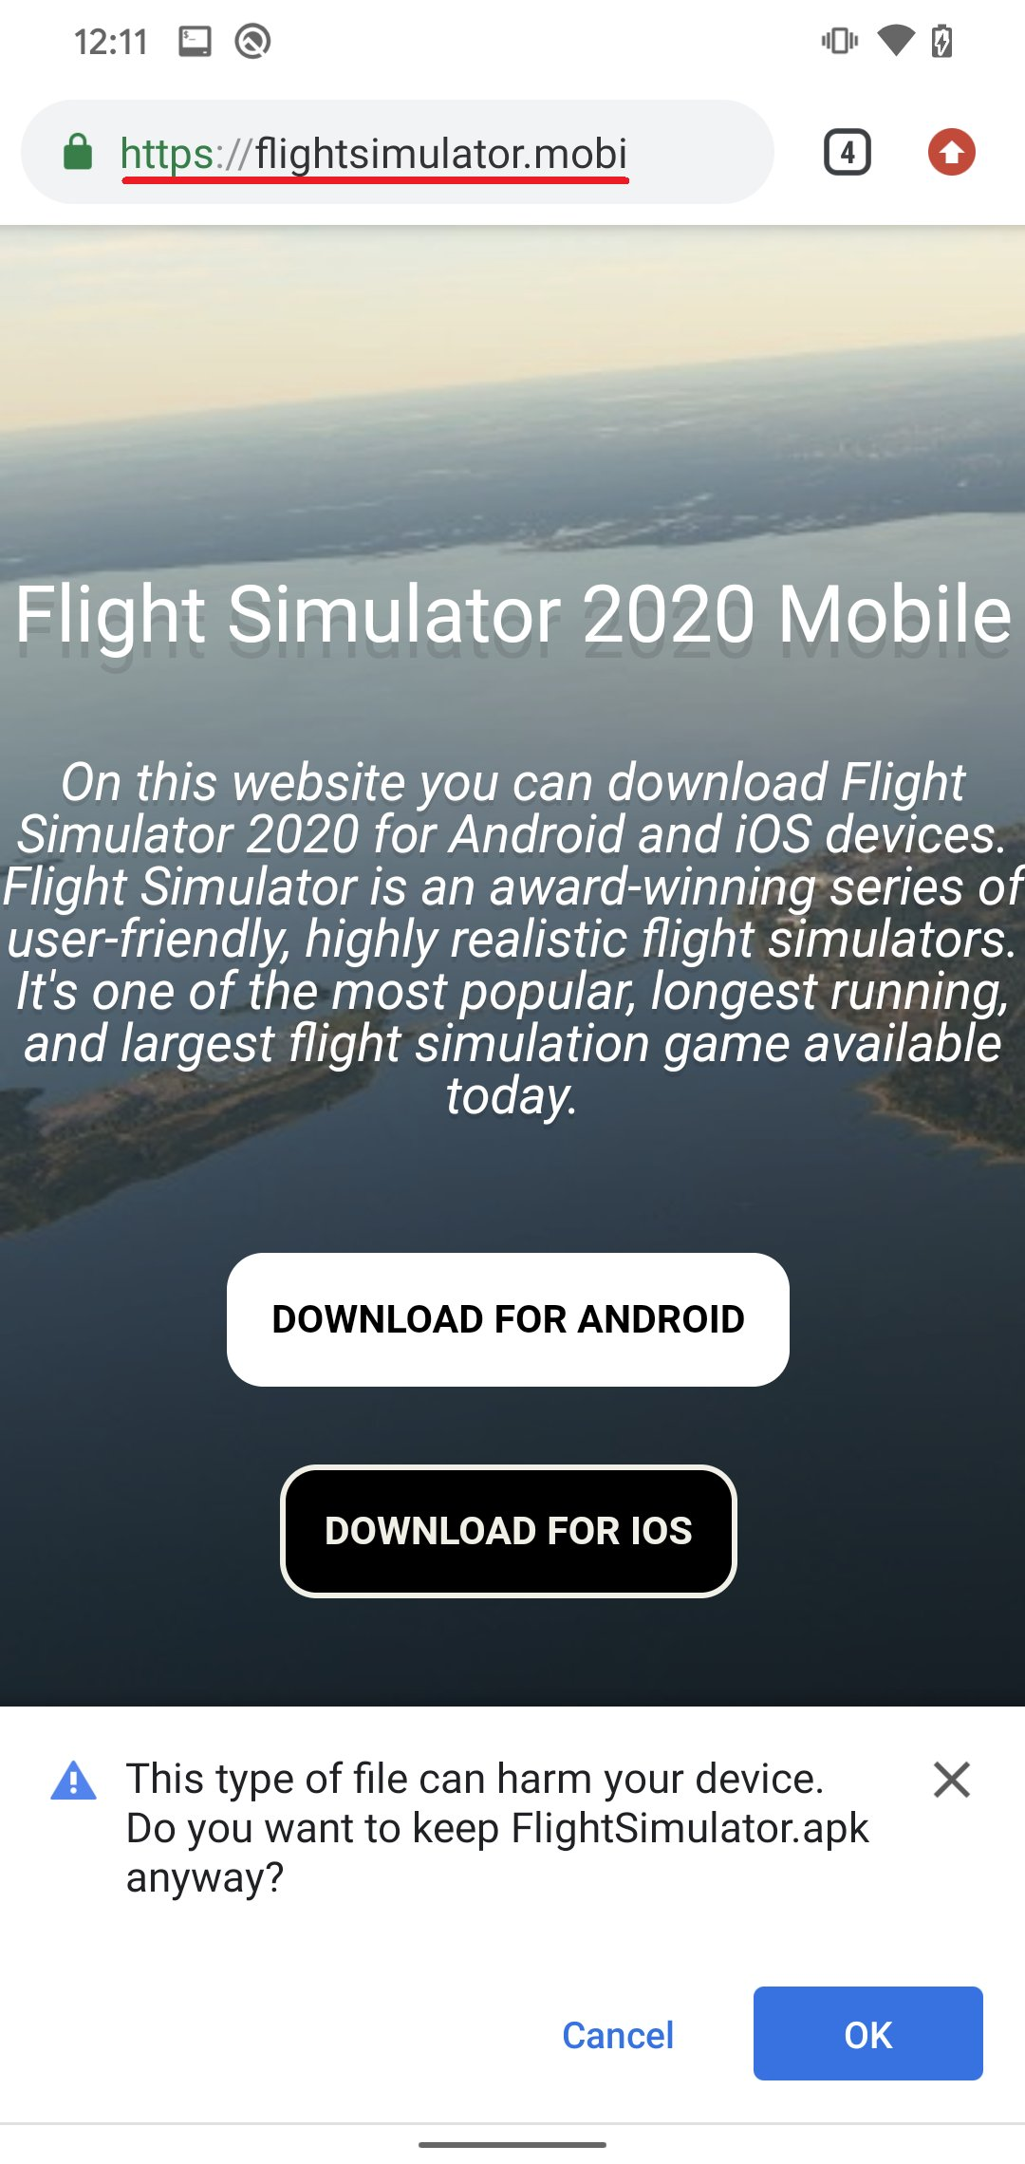
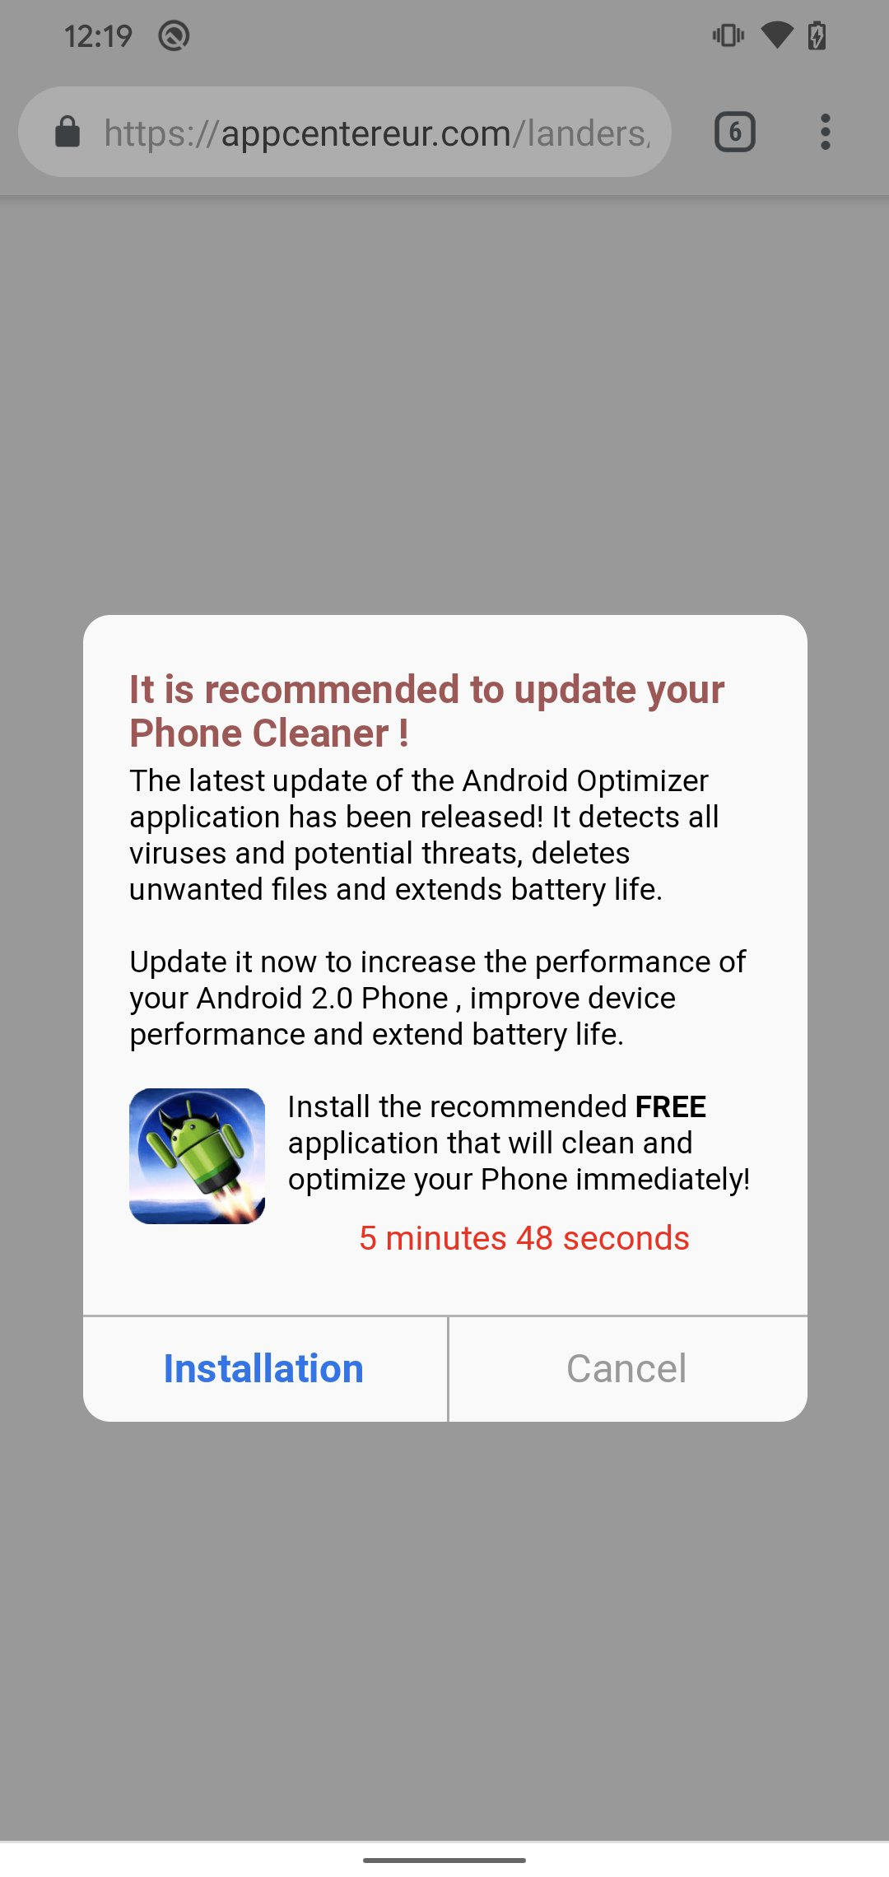
Zadarmo hra – Flight Simulator
Naozajstná hra stojí 60 €
Funguje iba na PC
Falošná mobilná appka sľubuje hru na mobile a zadarmo
Notes:
10 minút – Predstavenie nového obsahu (snímky 6 – 11)
Opäť príklad prvého typu – appky stiahnutej nie z oficiálneho obchodu
Tento krát nie video, ale sled obrázkov:
Appka sa šíri cez Youtube videá – pod videom je link na stiahnutie.
Po kliknutí na link ideme na falošnú stránku – hore vidíme, že to nie je oficiálny obchod. Dole vidíme upozornenie, že keď hru stiahneme, tak nám môže poškodiť telefón.
Stránka vyzerá veľmi vierohodne – má ukradnuté texty z oficiálnej stránky
Po stiahnutí nás núti si stiahnuť ďalšie appky a chce povolenie posielať upozornenia
Potom začne zobrazovať falošné upozornenia, ktoré nás majú vystrašiť.
Ak na ne klikneme, tak nám ponúkne inštaláciu ďalšej falošnej appky.

Slide 9
WiFi Hack https://twitter.com/LukasStefanko/status/1252604142364868611
Notes:
10 minút – Predstavenie nového obsahu (snímky 6 – 11)
Prvý typ – appky stiahnuté nie z oficiálneho obchodu
Predtým ako video spusíte, povedzte žiakom, čo vo videu uvidia.
Video, od výskumníka z firmy ESET, ukazuje falošnú appku, ktorá sľubuje že prelomí heslá na wifi.
Po otvorení zablokuje telefón a ukazuje arabské a ruské správy.
Telefón sa nedá používať, až kým nezadáme kód, ktorý poznajú iba autori appky.
So žiakmi si video pozrite kľudne aj 2-3 krát, aby rozumeli o čo ide.

Slide 10
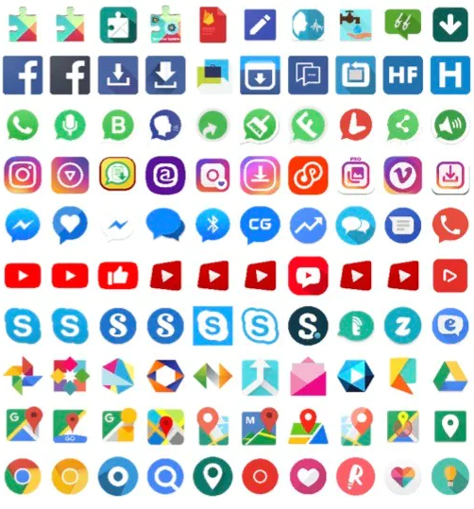
Falošné appky na oficiálnom Store
Výskumníci z Univerzity v Sydney
Analyzovali 1,2 milióna appiek
Našli 49,608 falošných
  2040 malo v sebe malvér (vírus)
  1,565 si pýtalo povolenia, ktoré nepotrebujú
  1,407 následne zahltilo telefón reklamami
"Counterfeit Apps" od Rajasegaran et al.
Notes:
10 minút – Predstavenie nového obsahu (snímky 6 – 11)
Príklad druhého druhu – falošné appky v oficiálnych "obchodoch„ (ang. Store)
Žiakom môžete ukázať aj to – ako sa jednotlivé ikonky podobajú originálu (originál je v stĺpci najviac vľavo).
Je pravda, že výskumníci analyzovali iba appky z Google Play Store, no takéto appky sú (v menšej miere) prítomné aj na Apple App Store.

Slide 11
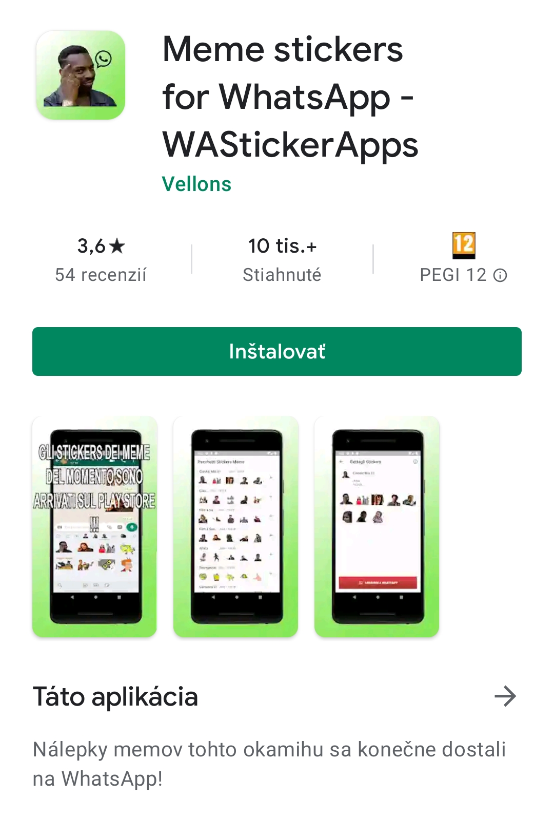
Ako spoznať falošnú appku?
Sľubuje niečo nereálne?
Skontroluj recenzie
Koľko má stiahnutí?
Aké oprávnenia požaduje?
Notes:
10 minút – Predstavenie nového obsahu (snímky 6 – 11)
Ako spoznať falošnú appku?
Štyri kroky:
Sedliacky rozum – sľubuje appka niečo nereálne a zadarmo? (zadarmo drahá hra, zvýšenie počtu followerov na sociálnych sieťach, ukradnutie hesla na wifi, atď.) Ak áno, je to podozrivé a skoro určite ide o falošnú appku.
Ak je appka falošná, skoro určite má zlé recenzie. Pozor na dobré recenzie! Tie si vedia autori písať aj sami. Treba pozerať negatívne recenzie.
Koľko ľudí si ju stiahlo? Ak menej ako milión, je potrebné byť na pozore. Je nejaká s rovnakým názvom, ktorá má oveľa oveľa viac stiahnutí?
Aplikácia pred spustením upozorní, ktoré oprávnenia požaduje. Ak aplikácia požaduje veľmi veľa povolení, je to podozrivé. Je naozaj potrebné, aby mala všetky z nich? (Príklad – zadarmo kalkulačka si pýta prístup ku všetkým kontaktom, ku kamere a k GPS.)
Všetky kroky si vyskúšame v praxi v ďalšej časti hodiny.

Slide 12
Falošná, či naozajstná?
Ako to vieme?
Notes:
10 minút – Spoločné precvičovanie (snímky 12 – 19)
Spoločný kvíz.
Žiakom budeme ukazovať obrázky, alebo videá rôznych appiek a oni musia posúdiť, či ide o falošnú, či naozajstnú appku?
Žiakov sa vždy opýtajte, prečo by povedali jedno, alebo druhé
Falošné appky môžu byť oboch druhov.

Slide 13
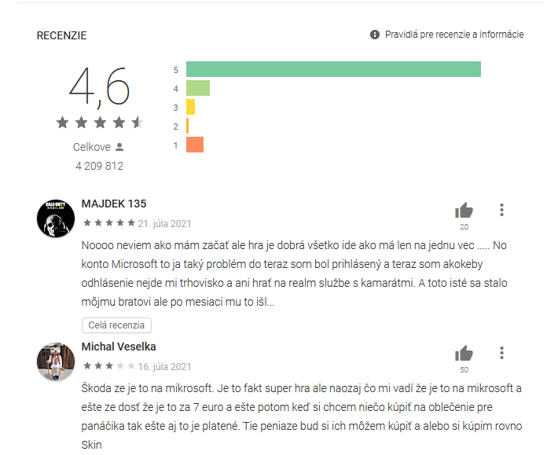
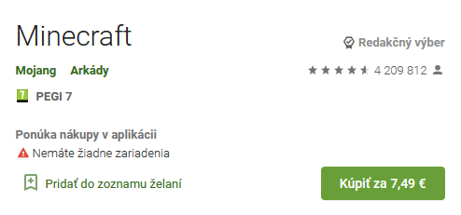

Appka č.1
Notes:
10 minút – Spoločné precvičovanie (snímky 12 – 19)
Spoločný kvíz.
Žiakom budeme ukazovať obrázky, alebo videá rôznych appiek a oni musia posúdiť, či ide o falošnú, či naozajstnú appku?
Odpoveď + dôvody:
Appka je naozajstná
4 milióny stiahnutí
Veľmi dobré hodnotenia
Veľa stiahnutí (inštalácií)
Stojí peniaze

Slide 14
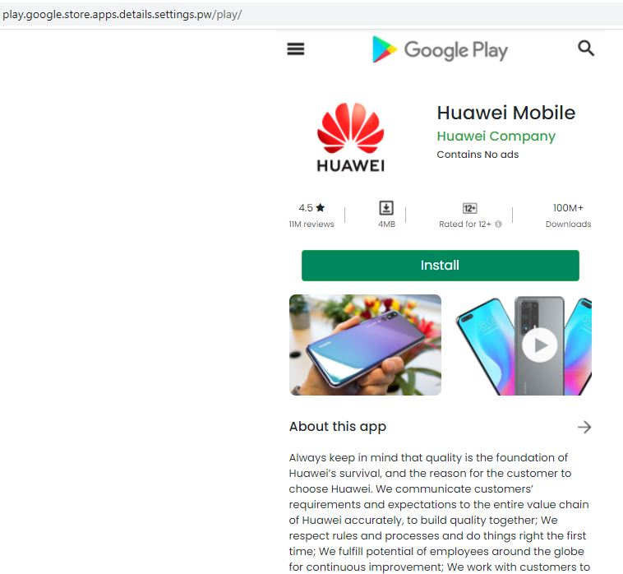
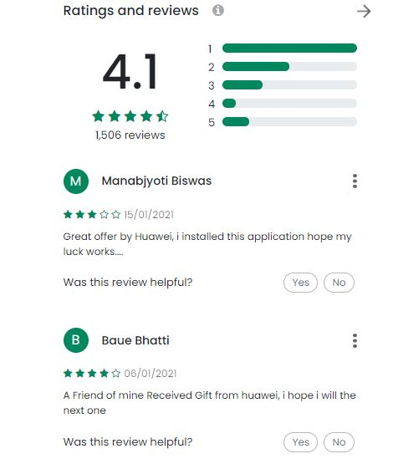
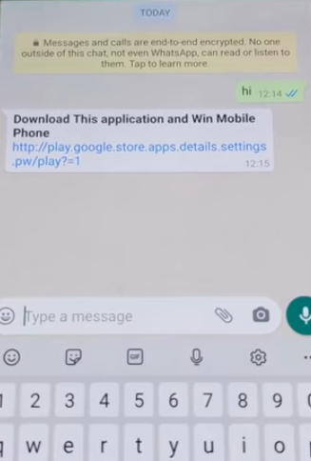
Appka č.2
Notes:
10 minút – Spoločné precvičovanie (snímky 12 – 19)
Text je anglický, no je jasné, že appka sa sťahuje cez smsku (obrázok úplne vľavo)
Odpoveď + dôvody:
Appka je falošná
Link na stiahnutie nie je oficiálny! Je v smske.
Dostali sme sa teda na webstránku, ktorá iba vyzerá ako oficiálny obchod (preto tam je napísaných falošných 11 miliónov hodnotení, veľa stiahnutí, a tak ďalej).
Tu môžete žiakov trochu potrápiť – "veď má dobré hodnotenia, a veľa stiahnutí"....

Slide 15
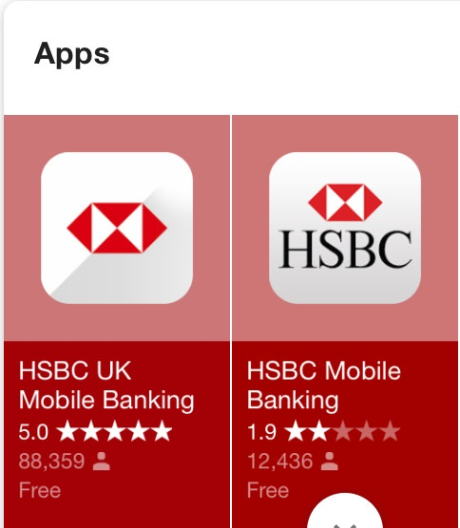
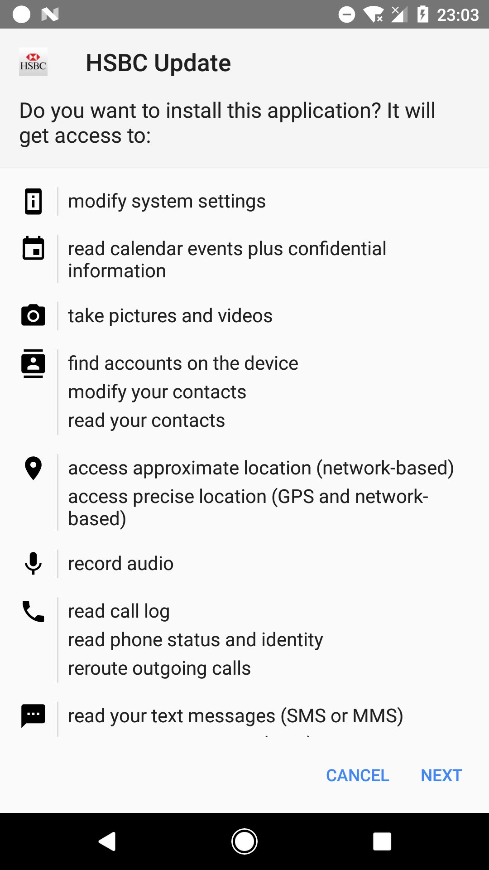
Appka č.3
Update
Notes:
10 minút – Spoločné precvičovanie (snímky 12 – 19)
Text je anglický, no je jasné, že appka si pýta veľa veľa povolení (obrázok vpravo)
Odpoveď + dôvody:
Appka je falošná
Málo stiahnutí
Zlé hodnotenia hodnotenia
Ale hlavne: pýta si veľké množstvo povolení

Slide 16
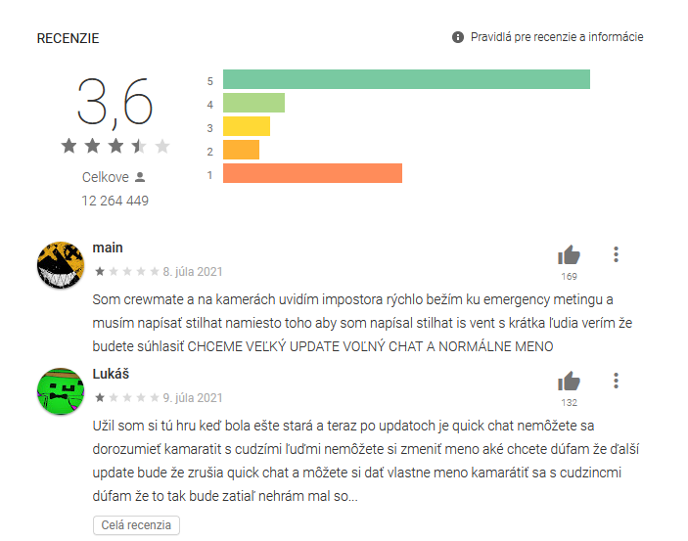
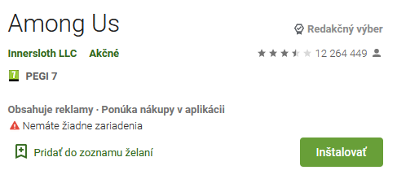

Appka č.4
Notes:
10 minút – Spoločné precvičovanie (snímky 12 – 19)
Odpoveď + dôvody:
Appka je naozajstná
Aj napriek zlým hodnoteniam
Veľa hodnotení
Veľa stiahnutí

Slide 17
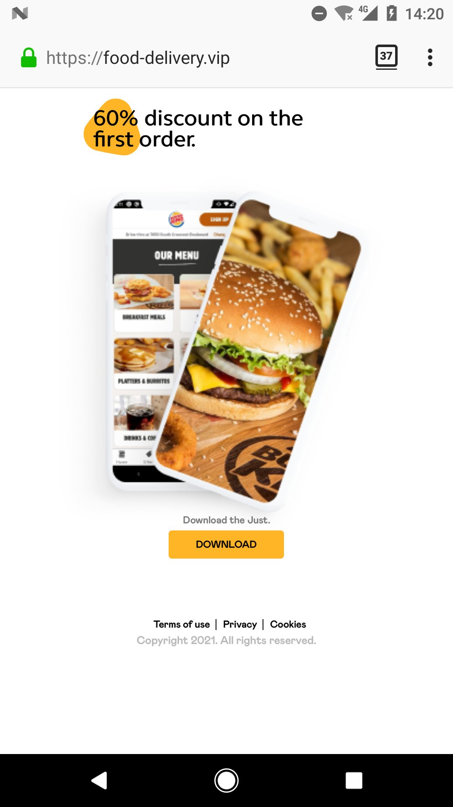
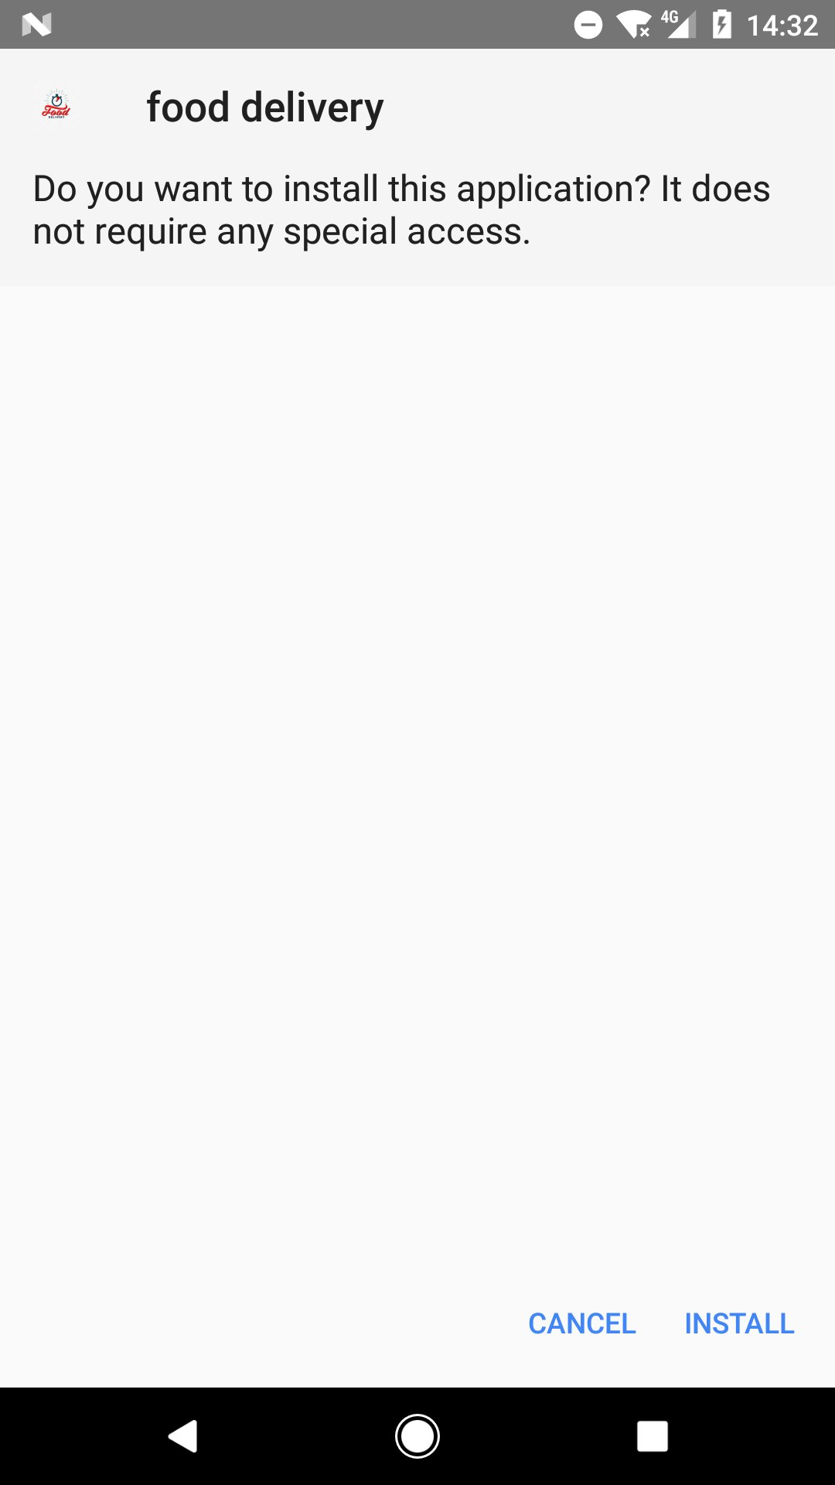
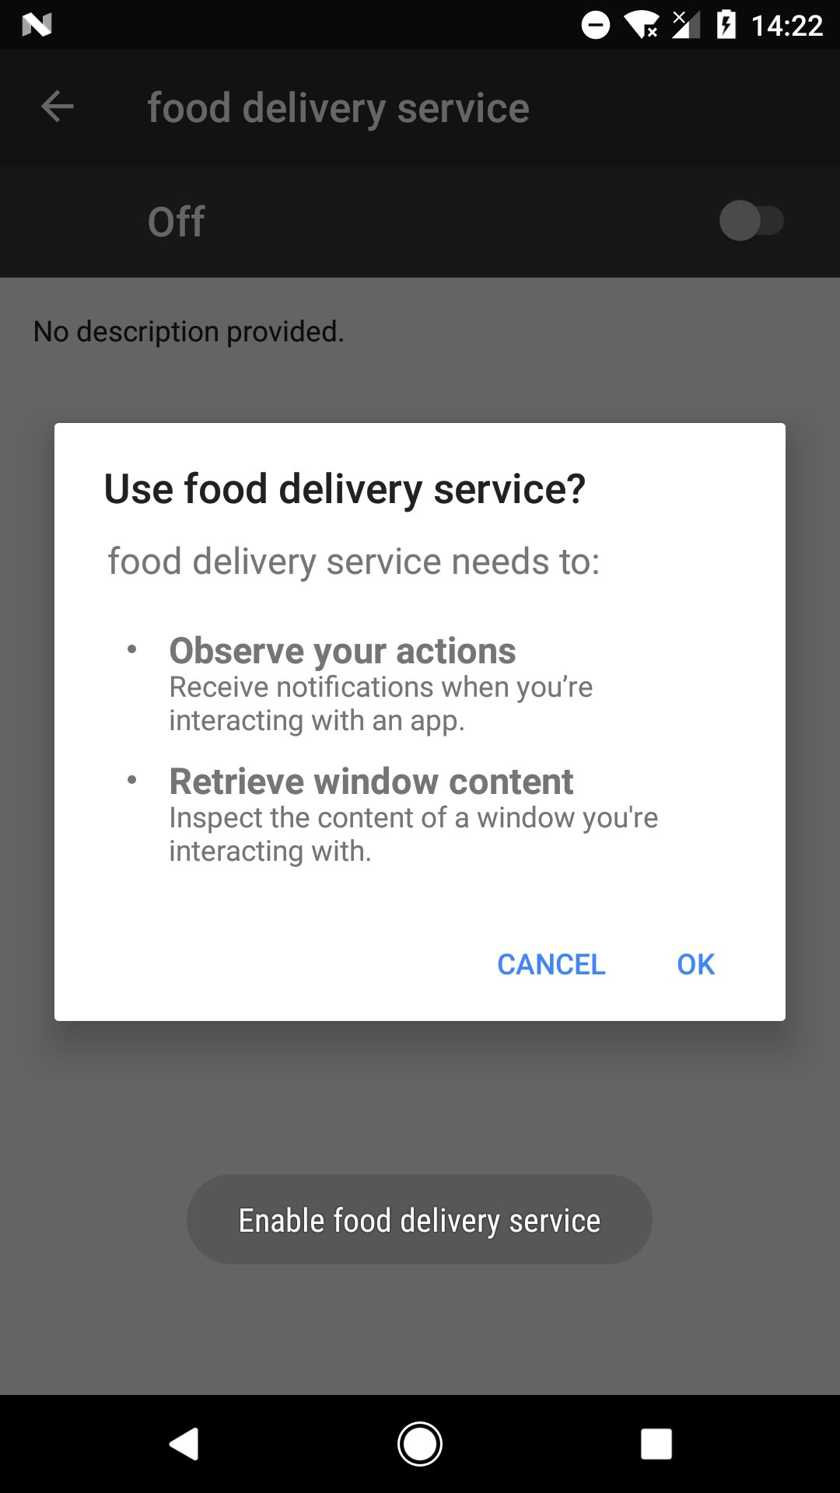
Appka č.5
Notes:
10 minút – Spoločné precvičovanie (snímky 12 – 19)
Text je anglický, no je jasné, že appka sa nesťahuje cez oficiálny obchod (obrázok úplne vľavo)
Odpoveď + dôvody:
Appka je falošná
Sťahuje sa zo zlého odkazu
Pýta si povolenia
Po anglicky sľubuje 60% zľavu na objednávku prvého jedla

Slide 18
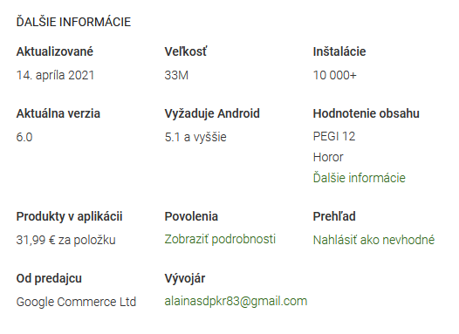
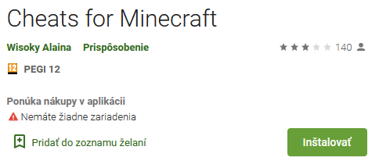
Appka č.6
Notes:
10 minút – Spoločné precvičovanie (snímky 12 – 19)
Odpoveď + dôvody:
Appka je falošná
Málo hodnotení
Zlé hodnotenia
Málo stiahnutí
Sľubuje niečo zadarmo (podvádzanie v hre minecraft)

Slide 19
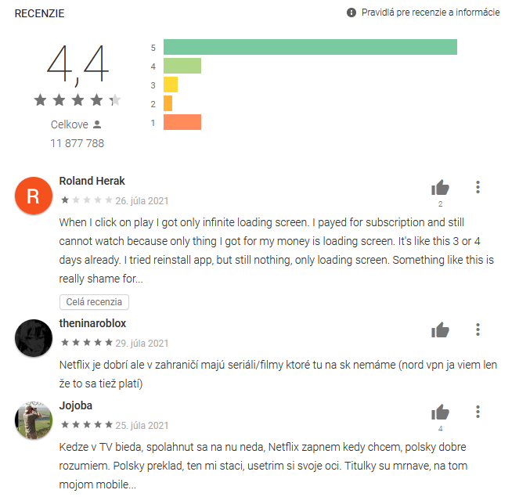
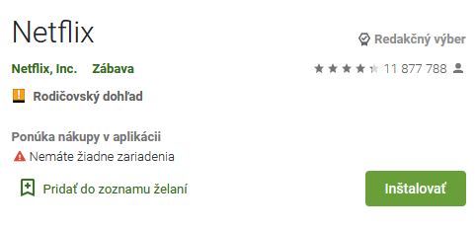

Appka č.7
Notes:
10 minút – Spoločné precvičovanie (snímky 12 – 19)
Odpoveď + dôvody:
Appka je naozajstná
Veľmi veľa hodnotení
Väčšinou pozitívne hodnotenia
Veľmi veľa stiahnutí

Slide 20
INF 5 – H9
Notes:
10 minút – Samostatná práca žiakov (snímky 20 – 21)

Slide 21
Úlohy – cvicenia.informatika20.sk
Úloha 1
Úloha 2
Úloha 3
Notes:
10 minút – Samostatná práca žiakov (snímky 20 – 21)
Žiaci (v dvojiciach alebo sami) môžu riešiť ľubovoľne náročnú úlohu.
Odpovede môžu žiaci písať priamo do pracovných listov.

Slide 22
Ako často si stiahnete novú appku?
Existujú aj škodlivé appky?
Ako ich spoznáme?
Viete si predstaviť pracovať ako bezpečnostný výskumník?
Notes:
5 minút – Overenie pochopenia a záver (snímka 22)
Diskutujte so žiakmi o ich skúsenostiach vo svetle dnešnej hodiny.
Aj napriek tomu, že sme na hodine stále hovorili o Google Play, falošné appky sa vyskytujú aj na iPhone App Store.
Posledná otázka – výskumník, ktorý skúma napríklad takéto falošné appky (ako na videách).
Ak by ste si so žiakmi chceli pozrieť konkrétne pracovné ponuky: https://www.profesia.sk/praca/?search_anywhere=bezpe%C4%8Dnostn%C3%BD+analytik

Slide 23
Notes:
Odučili ste túto hodinu? Dajte nám prosím spätnú väzbu informatika20.sk/spatna-vazba

